Slide 1
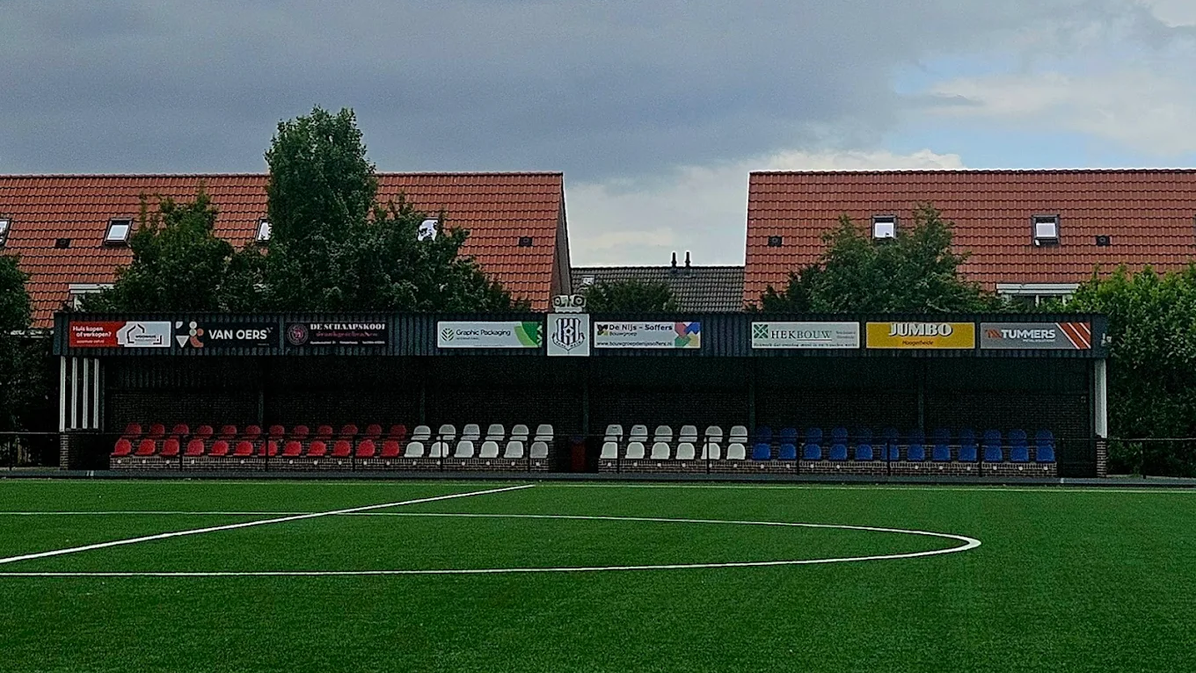
WELKOM BIJ VOETBALVERENIGING
METO
HET PROGRAMMA VOOR ZATERDAG EN ZONDAG

Slide 2
ZATERDAG 1 NOVEMBER
01-11-2025 | 08:45 | METO JO7-1 | ODIO JO7-1 | Sportpark De Markiezaten veld 1 A2b
01-11-2025 | 09:00 | Cluzona JO8-1 | METO JO8-1 | Sportpark De Doelen 5 A1
01-11-2025 | 09:00 | METO JO9-3 | Zeelandia Middelb. JO9-4 | Sportpark Jac van Hoek veld 1 A1
01-11-2025 | 09:05 | De Markiezaten JO7-3 | METO JO7-1 | Sportpark De Markiezaten veld 1 A2b
01-11-2025 | 09:25 | Steenbergen JO7-3 | METO JO7-1 | Sportpark De Markiezaten veld 1 A2a
01-11-2025 | 09:30 | Halsteren JO7-2 | METO JO7-2 | Sportpark Jac van Hoek veld 2 A1b
01-11-2025 | 09:30 | DOSKO JO7-3 | WVV'67 JO7-1 | Sportpark Jac van Hoek veld 2 A1a
01-11-2025 | 09:30 | ODIO JO9-1 | METO JO9-2 | Sportpark De Heiloop veld 2 A2
01-11-2025 | 09:50 | WVV'67 JO7-1 | Halsteren JO7-2 | Sportpark Jac van Hoek veld 2 A1b
01-11-2025 | 09:50 | METO JO7-2 | DOSKO JO7-3 | Sportpark Jac van Hoek veld 2 A1a
01-11-2025 | 10:10 | DOSKO JO7-3 | Halsteren JO7-2 | Sportpark Jac van Hoek veld 2 A1a
01-11-2025 | 10:10 | METO JO7-2 | WVV'67 JO7-1 | Sportpark Jac van Hoek veld 2 A1b
WEDSTRIJDEN ONDERBOUW

Slide 3
ZATERDAG 1 NOVEMBER
01-11-2025 | 08:30 | Halsteren JO12-1 | METO JO12-1 | Sportpark De Beek veld C B
01-11-2025 | 09:00 | METO JO10-1 | DEVO JO10-1 | Sportpark Jac van Hoek veld 1 A2
01-11-2025 | 09:15 | Krabbendijke JO11-2 | METO MO11-1 | Sportpark Krabbendijke veld 2 B
01-11-2025 | 10:15 | METO JO11-2 | Kapelle JO11-2 | Sportpark Jac van Hoek veld 1 B
01-11-2025 | 10:15 | METO JO11-1 | MOC'17 JO11-5 | Sportpark Jac van Hoek veld 1 A
WEDSTRIJDEN MIDDENBOUW

Slide 4
ZATERDAG 1 NOVEMBER
01-11-2025 | 09:30 | De Fendert MO13-1 | METO MO13-1 | Sportpark De Fendert veld 4
01-11-2025 | 10:15 | METO JO17-1 | VVC'68 JO17-1 | Sportpark Jac van Hoek veld 3
01-11-2025 | 10:30 | De Noormannen JO16-1 | METO JO16-1 | Sportpark de Prelaat veld 2
01-11-2025 | 11:00 | HKW'21 JO15-1JM | METO JO15-1 | Sportpark De Kouter veld 1
01-11-2025 | 11:45 | METO JO14-1 | Boeimeer JO14-1 | Sportpark Jac van Hoek veld 1
WEDSTRIJDEN BOVENBOUW

Slide 5
ZATERDAG 1 NOVEMBER
01-11-2025 | 13:00 | De Fendert 3 | METO 2 | Sportpark De Fendert veld 2
WEDSTRIJDEN SENIOREN ZATERDAG

Slide 6
ZONDAG 19 OKTOBER
02-11-2025 | 10:30 | METO 2 | NVS 2 | Sportpark Jac van Hoek veld 1
02-11-2025 | 11:00 | METO 3 | NVS 3 | Sportpark Jac van Hoek veld 3
02-11-2025 | 14:00 | METO 1 | NVS 1 | Sportpark Jac van Hoek veld 1
WEDSTRIJDEN SENIOREN ZONDAG

